Slide 1



INTRODUCCIÓN AL CSS
Introducción – CSS

Slide 2
Introducción – CSS
OBJETIVOS
Introducción a Css Maquetación a dos y tres columnas agregando contenido /

Slide 3
Introducción – CSS
CSS es el acrónimo de CascadingStyle Sheets es decir, hojas de estilo en cascada.
QUE ES CSS?

Slide 4

Introducción – CSS
CSS es un lenguaje de estilo que define la presentación de los documentos HTML.
Por ejemplo, CSS abarca cuestiones relativas a:
Fuentes colores, márgenes, líneas, altura, anchura, imágenes de fondo, posicionamiento avanzado y muchos otros temas.
¿QUÉ PUEDO HACER CON CSS?

Slide 5

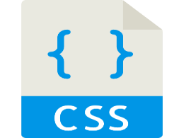
Introducción – CSS
CSS es la mejor forma de separar los contenidos y su presentación y es imprescindible para crear páginas web complejas.
Al crear una página web, se utiliza en primer lugar el lenguaje HTML para marcar los contenidos, es decir, para designar la función de cada elemento dentro de la página: párrafo, titular, texto destacado, tabla, lista de elementos, etc.
Una vez creados los contenidos, se utiliza el lenguaje CSS para definir el aspecto de cada elemento: color, tamaño y tipo de letra del texto, separación horizontal y vertical entre elementos, posición de cada elemento dentro de la página, etc.
.

Slide 6
Introducción – CSS
Como reglas sueltas dentro del mismo archivo html. css antes de la etiqueta <head>
<style type="text/css"> Acá voy a poner las reglas de estilo </style>
Como un archivo aparte que vinculo a mi html. dentro de la etiqueta <head>
<link href=“miestilo.css" rel="stylesheet" type="text/css" />
¿COMO UTILIZAR MI CSS?

Slide 7
Introducción – CSS
Selector de ETIQUETA:
Se nombra con el nombre de la etiqueta.
Se utiliza para redefinir el aspecto de una etiqueta especifica y cambiará todas las etiquetas a ese formato.
Ejemplo: <p></p> lo nombro como p { }
SELECTORES: de ETIQUETA

Slide 8
Introducción – CSS
Selector de CLASE:
Se le puede poner el nombre que sea ni acento ni mayúsculas, ni nombres largos, ni espacio, ni números pero el selector por clase antes de su nombre debe tener punto.
Se utiliza para redefinir el aspecto de uno o más elementos.
Ejemplo: <p class=“rojo”>texto rojo</p> lo nombro .rojo{}
SELECTORES: de CLASE

Slide 9
Introducción – CSS
Selector de ID:
Se le puede poner el nombre que sea ni acento ni mayúsculas, ni nombres largos, ni espacio, ni números pero el selector por clase antes de su nombre debe tener el sìmbolo numeral #
Se utiliza para redefinir el aspecto de un único elemento de mi página.
Ejemplo: <div id=“contenedor”>contenido</div> lo nombro #contenedor {}
SELECTORES: de ID

Slide 10
Introducción – CSS
Selector UNIVERSAL:
Se nombra con *
Sirve para sacar los espacios predeterminados que me genera el navegador.
Ejemplo: *{margin:0; padding:0;}
SELECTORES: Universal

Slide 11
Introducción – CSS
REGLA
DECLARACIÓN
p { color:"red"; }
SELECTOR
Propiedad
Valor
Un selector puede contener muchas propiedades
Selector { propiedad: "valor";
propiedad: "valor";
propiedad: "valor"; }
REGLAS DE ESTILO SINTAXIS

Slide 12
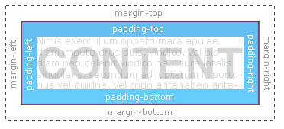
Introducción – CSS
margin es un valor hacia afuera y padding es un valor hacia adentro.
.margin { margin top: 5px;
margin bottom:5px;
margin left:5px;
margin right:5 px; }
.padding { padding top: 5px;
padding bottom:5px;
padding left:5px;
padding right:5 px; }
.border { border:1px;
color:red; }
.margin {margin : 5px; }
.padding { padding : 5px; }
.border {border:1px; color:red; }
=
REGLAS DE ESTILO: margin y padding

Slide 13
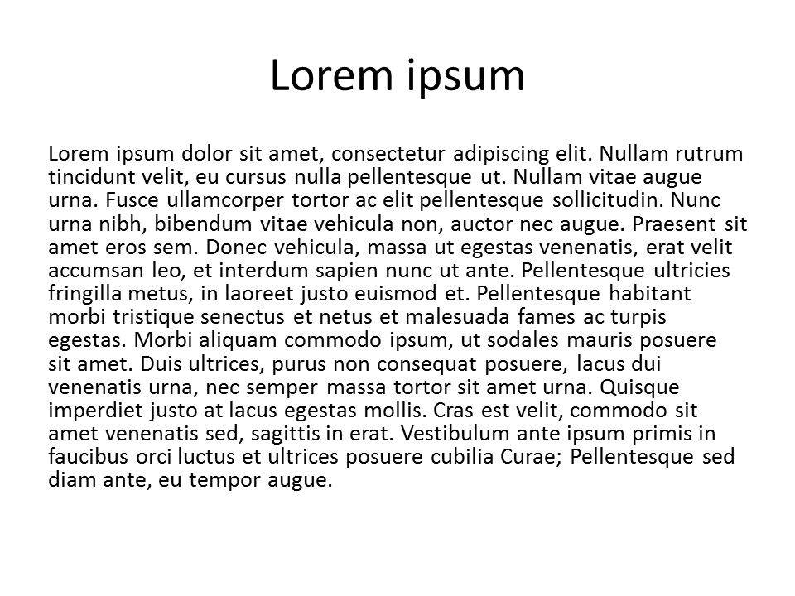
Introducción – CSS
margin es un valor hacia afuera y padding es un valor hacia adentro.
Observar como se comporta el borde, si aplicamos margin o padding
Border
Margin
Padding
REGLAS DE ESTILO: margin y padding

Slide 14
Introducción – CSS
*{margin:0px; padding:0px;}
Siempre antes de comenzar la hoja de estilo, para borrar las distancias que por defecto nos dan los navegadores.
REGLAS DE ESTILO: Selector Universal

Slide 15


